Slide 1

2022
dfkzz
Matrix
Chemical Equation Balance
基于矩阵的化学方程式配平的编程实现（中期成果展示）
The topic of research study:Chemical Equation Balance.

Slide 2


目录 content
PART 01
PART 03
论题背景意义
目前进展
PART 02
PART 04
实现方案
工作展望

Slide 3

PART 01
论题背景意义
Life isn't about waiting for the storm to pass. it's about learning to dance Life isn't it's about learning to dance in the rain. in the rain.

Slide 4
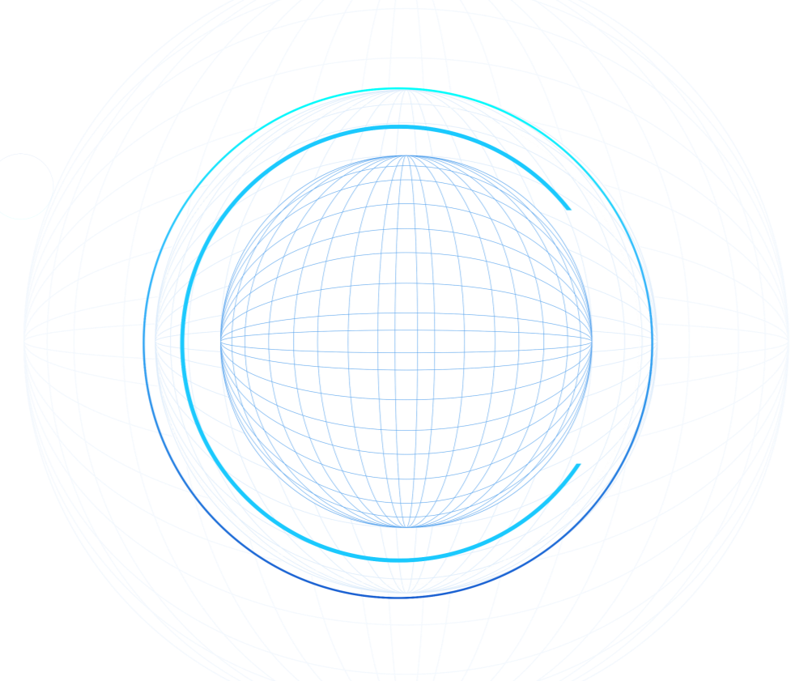
论题提出背景
21世纪，人类步入了互联网时代，大数据、人工智能的广泛应用，极大丰富和便利了人们的生活。在科学领域，计算机技术正日新月异地助推研究活动。有人说，“二十一世纪是化学的世纪”，还有的人说，“二十一世纪是计算机的世界”。化学是科学的重要组成部分，利用计算机技术来研究化学，成为一种妙不可言的方法。现在的化学发展日益进步，在一些特定领域，化学方程式的表达与相关操作将会极度复杂。而利用计算机这一有力工具，在构建起相关的算法基础与合理的数据结构的基础上，完全可以利用计算机的优势，减小化学方程式相关操作的压力。这也正是我们组课题提出的背景。

Slide 5
现实意义
我们认为，利用计算机解决这一问题，有如下优点：
①省时省力，减少了配平时所不必浪费的时间，能够极大减轻化学研究人员的压力。
②速度快，效率高，计算机具有人类无法比拟的算力，且配平化学方程式无需高等思维，适合计算机计算。
③以上，可以用来解决一些化学当中的理论问题，助力化学进一步发展。也为计算机的应用扩展了方向。

Slide 6
PART 02
实现方案
Life isn't about waiting for the storm to pass. it's about learning to dance Life isn't it's about learning to dance in the rain. in the rain.

Slide 7



实现方案
初步设想为，借助数学工具，设计相关算法，设计相关数据结构，采用编程，利用计算机实现。在老师与成员们的综合论证下，我们已经初步明确一些事实。
实现方案
ENTER
行业PPT模板http://www.1ppt.com/hangye/

Slide 8
实现方案
数学工具
这里的数学工具，是线性代数中的矩阵相关知识。
01
算法
这里的相关算法，是矩阵中的高斯消元法（也可能扩展到高斯-约旦消元法）。
02
数据结构
这里的数据结构，我们认为需要使用特殊的分数类来实现。
03
编程
这里的编程，采用的是C++语言，在Windows系统上基于cmd命令行操作进行编写。
04

Slide 9
实现方案
初步设想为，借助数学工具，设计相关算法，设计相关数据结构，采用编程，利用计算机实现。在老师与成员们的综合论证下，我们已经初步明确一些事实。
于是，这里的实现过程，是将输入的化学方程式，建立起一个矩阵，利用算法进行计算处理出答案。
实现方案
ENTER
行业PPT模板http://www.1ppt.com/hangye/

Slide 10
PART 03
目前进展
Life isn't about waiting for the storm to pass. it's about learning to dance Life isn't it's about learning to dance in the rain. in the rain.

Slide 11
目前进展
已经完成数学工具的选择，并且完成相关算法数学理论基础的学习。各个子任务的代码编写接近完成，但仍未整合。对于资料的收集与处理已着手进行，但对于过程性材料还未良好处理。
但我们仍遇到一定困难。
目前进展
Please enter text here.Please enter text here.Please enter text here.Please enter text here.Please enter

Slide 12
程序代码的可读性存在一定问题。这是因为编写者不同的代码习惯所导致。
1
程序存在很大优化空间。初步完成的代码只是简单实现了功能，未在效率上寻求进一步的突破。这是因为成员的技巧与时间的有限导致。
2
对实际工业生产的结合不够。这是基于我们暂未采用工业示例进行单元测试的现实，即在程序的扩展性上我们缺少探索。
3
目前困难
缺少可视化界面，使用不简便。这是因为成员的编程知识有限的情况，与我们仍在程序核心上做功夫。
4

Slide 13
PART 04
下步工作展望
Life isn't about waiting for the storm to pass. it's about learning to dance Life isn't it's about learning to dance in the rain. in the rain.

Slide 14


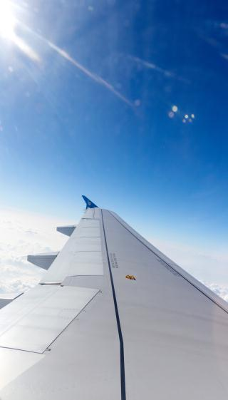
下步工作展望
1，研究在不同反应条件、不同反应物比例下化学方程式的配平。
2，研究对计算程序的优化，提高计算效率。
3，研究在此方面的先例。

Slide 15
20XX
LOGO
感谢您的观看

